Slide 1
敬拜赞美

Slide 2
永遠尊貴 1/3

Slide 3
永遠尊貴 2/3

Slide 4
永遠尊貴 3/3

Slide 5
榮耀歸於真神
生命圣诗：8

Slide 6
榮耀歸於真神，祂成就大事，
為愛世人甚至賜下獨生子，
獻上祂生命為人贖罪受害，
永生門已大開，人人可進來。

Slide 7
讚美主，讚美主，全地聆聽主聲；
讚美主，讚美主，萬民快樂歡欣；
請來藉聖子耶穌來到父前,
榮耀歸主，祂已成就大事工。

Slide 8
救主流寶血，何等全備救恩，
真神應許賜給凡信祂的人；
罪人中之罪魁若真心相信，
一信靠主就必得赦罪之恩。

Slide 9
讚美主，讚美主，全地聆聽主聲；
讚美主，讚美主，萬民快樂歡欣；
請來藉聖子耶穌來到父前,
榮耀歸主，祂已成就大事工。

Slide 10
父神啟示真理，祂成就大事，
藉聖子耶穌我們歡欣無比，
將來見主面我們必更驚訝，
何等奇妙改變，更純潔無瑕。

Slide 11
讚美主，讚美主，全地聆聽主聲；
讚美主，讚美主，萬民快樂歡欣；
請來藉聖子耶穌來到父前,
榮耀歸主，祂已成就大事工。

Slide 12
你的信实广大 生命圣诗：18

Slide 13
你的信實廣大，我神我天父，
在你永遠沒有轉動影兒；
永不改變，父神每天施憐憫，
無始無終上主，施恩不盡。

Slide 14
你的信實廣大，你的信實廣大，
清晨復清晨，更經歷新恩；
我所需用你恩手豐富預備，
你的信實廣大，顯在我身。

Slide 15
春夏秋冬四季，有栽種收成
日月星辰時刻運轉不停；
宇宙萬物都見證造物主宰，
述說天父豐盛，信實，慈愛。

Slide 16
你的信實廣大，你的信實廣大，
清晨復清晨，更經歷新恩；
我所需用你恩手豐富預備，
你的信實廣大，顯在我身。

Slide 17
你赦免我罪過，賜永遠安寧，
你常與我同在，安慰引領；
求賜今天力量，明天的盼望，
從天降下恩典，福樂無窮。

Slide 18
你的信實廣大，你的信實廣大，
清晨復清晨，更經歷新恩；
我所需用你恩手豐富預備，
你的信實廣大，顯在我身。

Slide 19
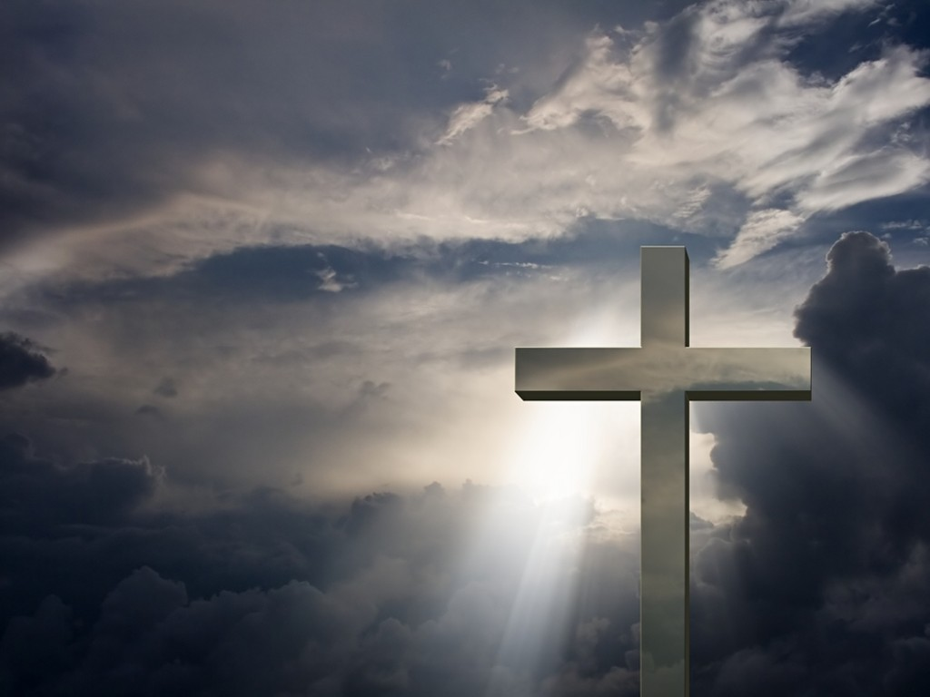
为我受伤 生命圣诗：124

Slide 20
為我受傷，為我受傷，
十字架上耶穌為我受傷；
罪蒙赦免我今得著釋放，
皆因救主耶穌為我受傷。

Slide 21
為我受死，為我受死，
十字架上耶穌為我受死；
因祂受死我得救贖福祉，
皆因救主耶穌為我受死。

Slide 22
為我復活，為我復活，
從墳墓裡主已為我復活；
死亡毒鉤今後不能害我，
皆因救主耶穌為我復活。

Slide 23
為我再來，為我再來，
必有一天主要為我再來；
見主慈顏何等喜樂暢快，
滿心讚美主，祂為我再來。

